Slide 1

Produktpräsentation
SRU-plus-D
Universalschwenkeinheit

Slide 2
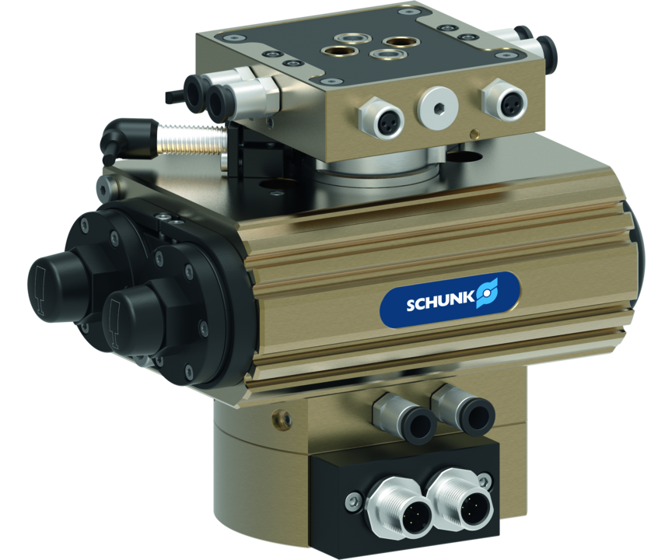
Universalschwenkeinheit
Universell einsetzbare Einheit für pneumatische Schwenk- und Wendebewegungen

Slide 3

Robust. Schnell. Leistungsfähig.

Slide 4
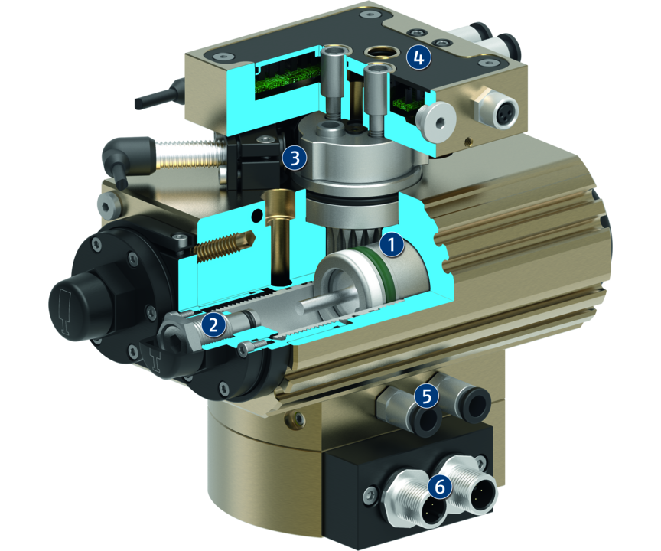
Funktionsprinzip
Funktionsbeschreibung
Die beiden Pneumatikkolben bewegen sich bei Druckbeaufschlagung ihrer Stirnflächen geradlinig in ihren Bohrungen und drehen über ihre seitlich angebrachte Verzahnung das Ritzel.
1
Antrieb
2
Schwenkwinkeleinstellung
3
Induktive Abfrage mit fester Schaltnocke
4
Elektrische Drehdurchführung
5
Anschlüsse für Fluiddurchführung
6
Anschlüsse für Elektrische Drehdurchführung

Slide 5
Vorteile – Ihr Nutzen
Sauber abgestufte Baureihe mit gleichmäßigem Drehmomentwachstum für viele Anwendungsfälle ist die richtige Größe als Standardprodukt lieferbar
Schwenkwinkel 90° oder 180° wählbar absolute Flexibilität bei der Auswahl des Schwenkwinkels, anwendungsspezifische Winkel sind auf Anfrage erhältlich
Antriebsseitig M12-Steckverbinder für elektrische Drehdurchführung für einfache Inbetriebnahme und Wartung
Mittelstellung pneumatisch oder verriegelt wählbar die verriegelte Mittelstellung lässt sich unter Last entriegeln. Aus beiden Arten der Mittelstellung kann immer in jede Richtung weitergeschwenkt werden.
Fluiddurchführung für Gase, Flüssigkeiten und Vakuum nutzbar dadurch entfallen störende Verschlauchungen
Elektrische Drehdurchführung für die dauerhaft betriebssichere Durchführung von Sensor und Aktorsignalen, Busdurchführung auf Anfrage erhältlich
Wahlweise elektronische Magnetschalter oder induktive Näherungsschalter für absolute Variabilität in der Positionsabfrage
Austauschbare, eingeschraubte Führungshülsen (Laufbuchsen) ermöglichen die einfache Wartung und schnellen Austausch nach vielen Millionen Zyklen.

Slide 6
Technische Daten
Technische Daten Übersicht
Baugröße | Drehwinkel | Drehmoment | Eigenmasse | Wiederholgenauigkeit
 | [°] | [Nm] | [kg] | [°]
20 | 90 .. 180 | 3 .. 3.4 | 1.2 .. 2.61 | 0.05
25 | 90 .. 180 | 4.6 .. 5 | 1.6 .. 3.45 | 0.05
30 | 90 .. 180 | 9 .. 9.5 | 2.4 .. 4.4 | 0.05
35 | 90 .. 180 | 13.4 .. 14 | 2.65 .. 5.2 | 0.05
40 | 90 .. 180 | 19.2 .. 20 | 4.2 .. 8.75 | 0.05
50 | 90 .. 180 | 50.3 .. 52 | 9.4 .. 14.95 | 0.05
60 | 90 .. 180 | 70 .. 72 | 12.8 .. 19.95 | 0.05

